Slide 1
ГОСУДАРСТВЕННЫЕ ИНИЦИАТИВЫ ПРФИЛАКТИКИ ПНЭ СРЕДИ МОЛОДЕЖИ И ЖЕНЩИН
СЛУЖБА ПО ПРОТИВОДЕЙСТВИЮ
ЭКСТРЕМИЗМУ И НЕЛЕГАЛЬНОЙ МИГРАЦИИ
МВД
КЫРГЫЗСКОЙ РЕСПУБЛИКИ
Бишкек 2018 г

Slide 2
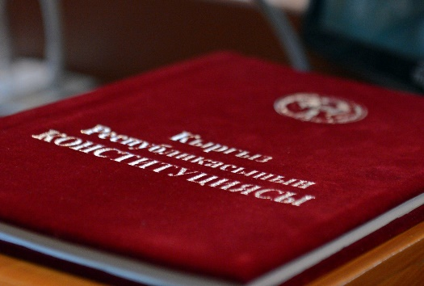
ЗАКОНОДАТЕЛЬНАЯ ОСНОВА РЕЛИГИОЗНОЙ ПОЛИТИКИ В КЫРГЫЗСТАНЕ
Статья 1.
Кыргызская Республика (Кыргызстан) - суверенное, демократическое, правовое, светское, унитарное, социальное государство.
Статья 7.
1-й пункт: В Кыргызской Республике никакая религия не может устанавливаться в качестве государственной или обязательной.
2-й пункт: Религия и все культы отделены от государства.
3-й пункт: Запрещается вмешательство религиозных объединений и служителей культов в деятельность государственных органов.
Статья 32.
- Каждому гарантируется свобода совести и вероисповедания.
- Каждый имеет право исповедовать индивидуально или совместно с другими любую религию или не исповедовать никакой.
- Каждый вправе свободно выбирать и иметь религиозные и иные убеждения.
- Никто не может быть принужден к выражению своих религиозных и иных убеждений или отказу от них.
Статья 16, часть 2.
«никто не может подвергаться дискриминации по признаку пола, расы, языка, инвалидности, этнической принадлежности, вероисповедания, …».

Slide 3
Но в то же время, статья 32 Конституции гарантирует свободу совести и вероисповедания. Каждый вправе свободно выбирать и иметь религиозные и иные убеждения, и никто не может быть принужден к выражению своих религиозных и иных убеждений или отказа от них.
Более детально право на свободу вероисповедания и позиция, Законодательная основа религиозной политики в Кыргызстане государства по взаимодействию с религиозными организациями расписан в Законе Кыргызской Республики от 31 декабря 2008 года № 282 «О свободе вероисповедания и религиозных организациях в Кыргызской Республике», где согласно статье 4/1 каждому гарантируется право на свободу вероисповедания и атеистического убеждения

Slide 4
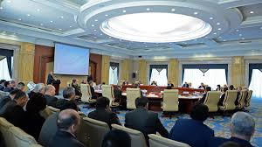
Процесс реформирования государственной политики в религиозной сфере
3 февраля 2014 года Советом обороны Кыргызской Республики принято Решение о реформировании государственной политики в религиозной сфере.
14 ноября 2014 года Президентом Кыргызской Республики подписан Указ «О Концепции государственной политики Кыргызской Республики в религиозной сфере на 2014-2020 годы».
9 июля 2015 года Правительством Кыргызской Республики утвержден План действий по реализации Концепции государственной политики в религиозной сфере Кыргызской Республики на 2015-2020 годы.

Slide 5
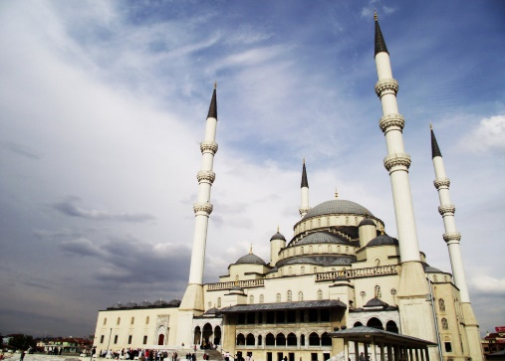
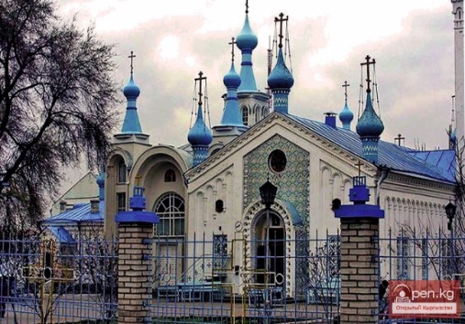
Основные приоритеты Концепции государственной политики Кыргызской Республики в религиозной сфере
Обеспечение свободы совести и вероисповедания;
-Формирование светской модели государства в Кыргызстане;
-Формирование границ деятельности религиозных организаций: недопущение нарушения прав и свобод других граждан и политизации религии;
-Определение областей вмешательства государства с целью регулирования религиозной сферы;
-Предупреждение и профилактика религиозной радикализации граждан и предотвращение экстремистской и террористической деятельности на религиозной почве в Кыргызстане;
-Политика по поддержке продвижения умеренного ислама с целью предупреждения радикализации религии (решение СО КР)
-Повышение религиоведческой грамотности и уровня религиозного образования;
-Повышение экспертного и аналитического потенциала для мониторинга религиозной ситуации.

Slide 6
ПРОВЕДЕНИЕ ПРОФЛАКТИЧЕСКИХ РАБОТ СРЕДИ ГОСУДАРСТВЕННЫХ ОРГАНОВ
МСУ
ГАМСУМО
МОН КР
МЗ КР
СПЭНМ МВД
КР

Slide 7
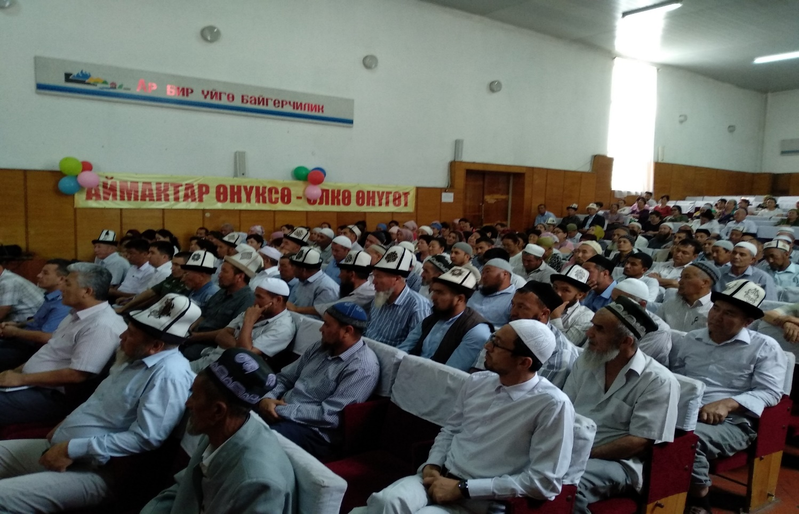
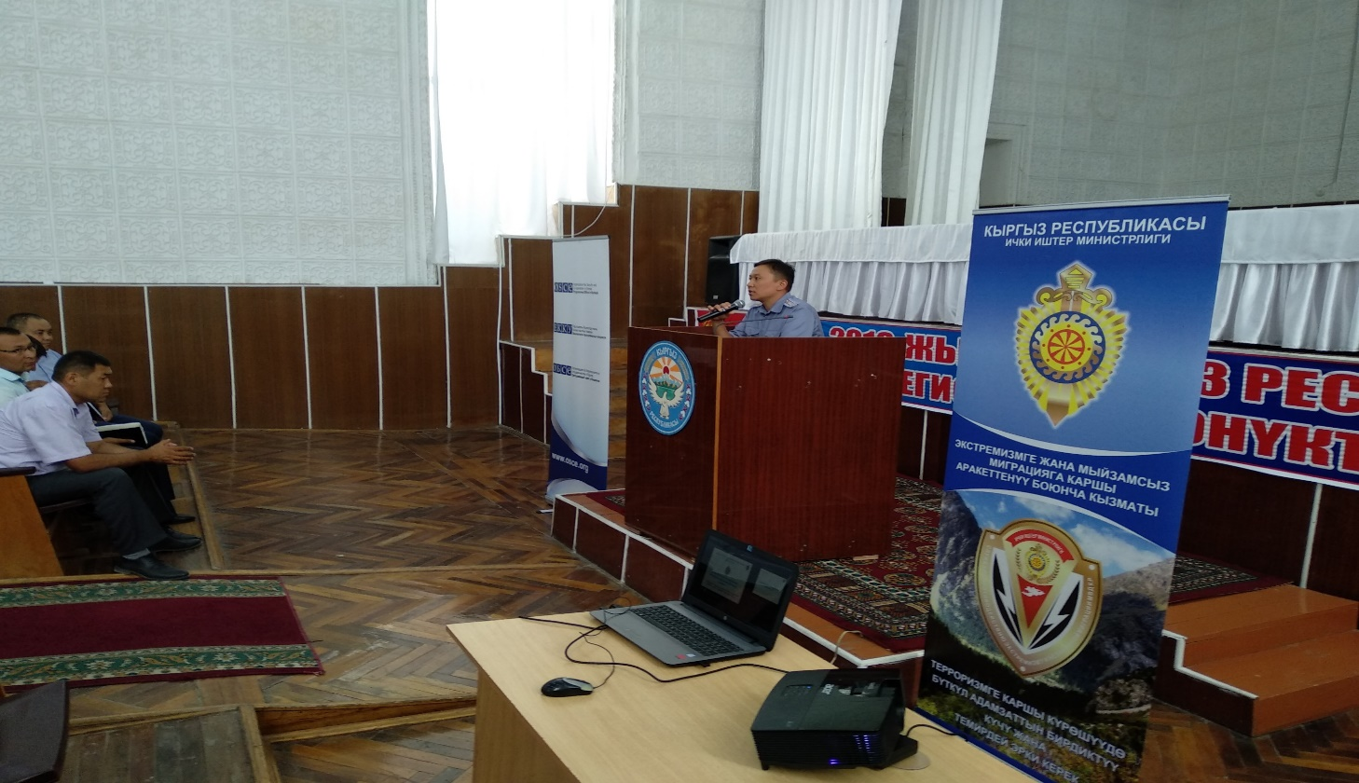
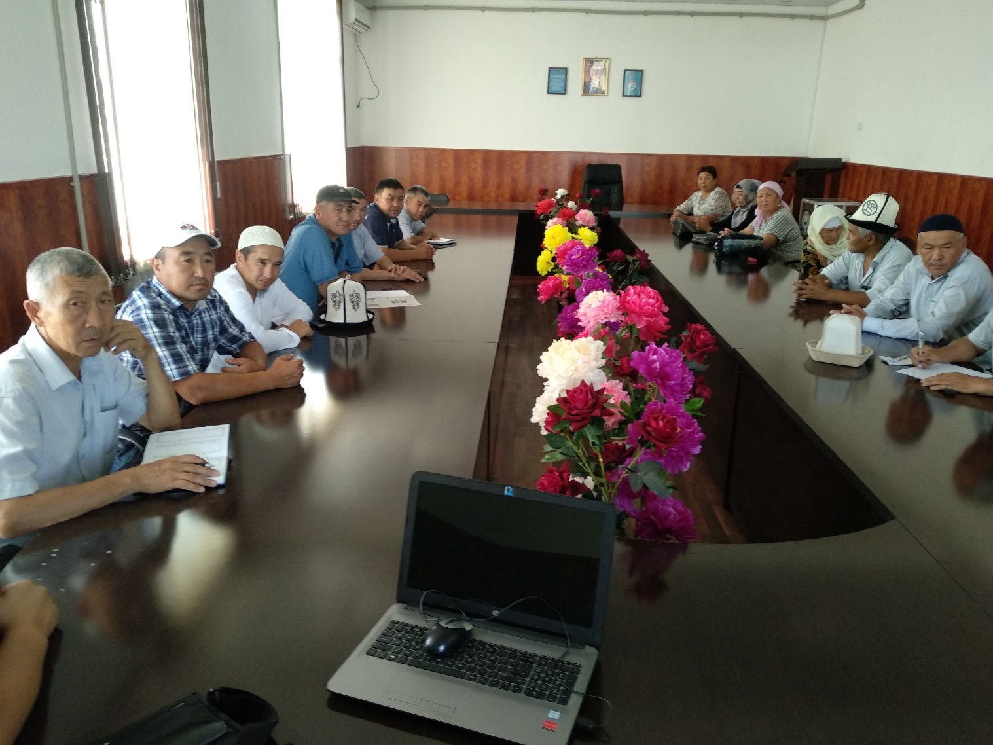
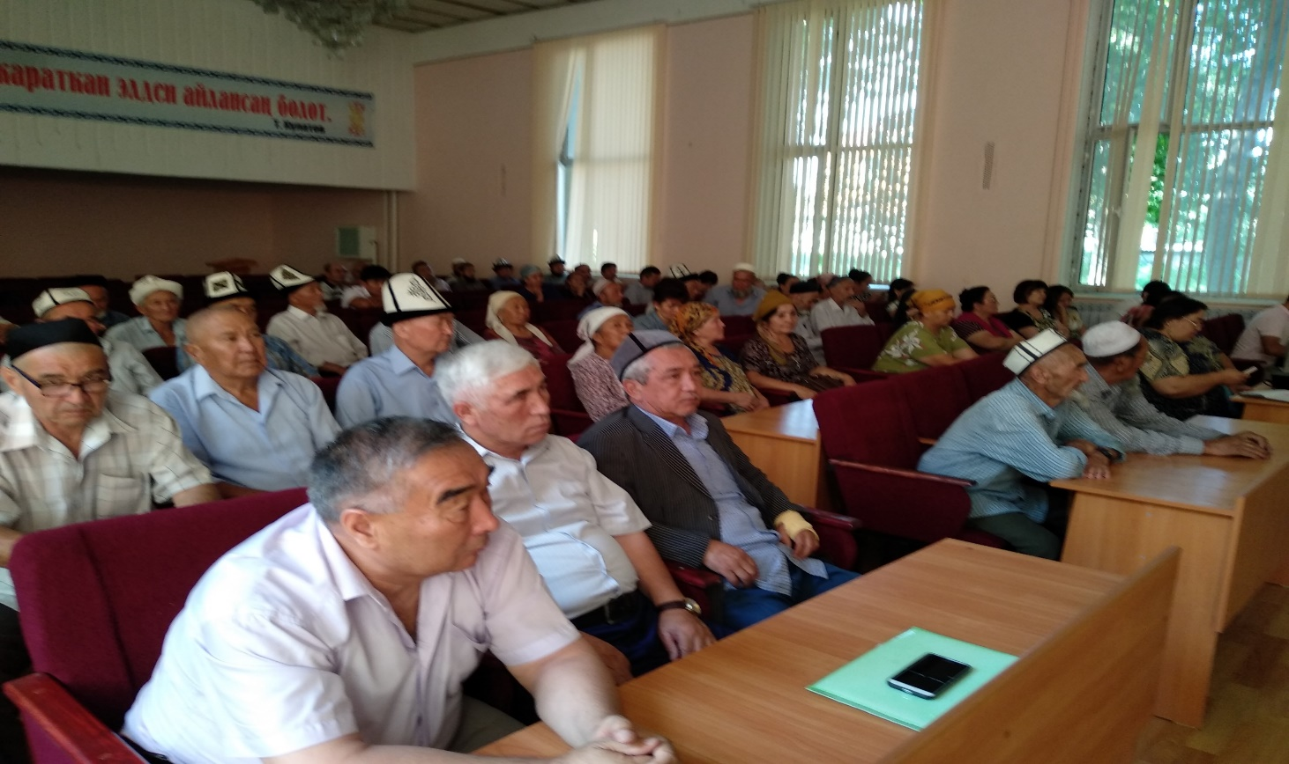

Slide 8
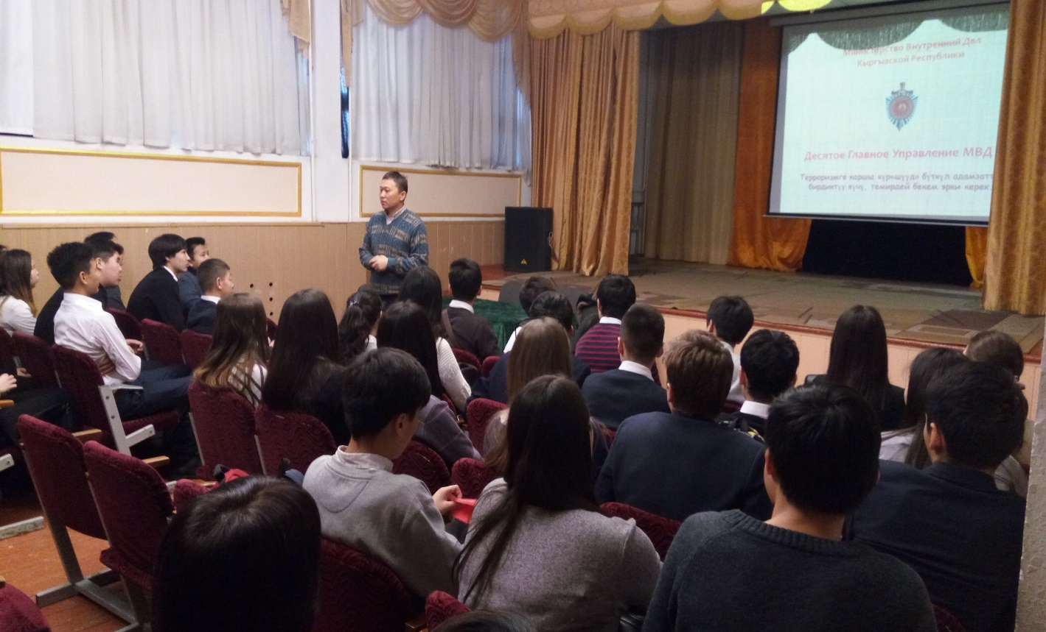
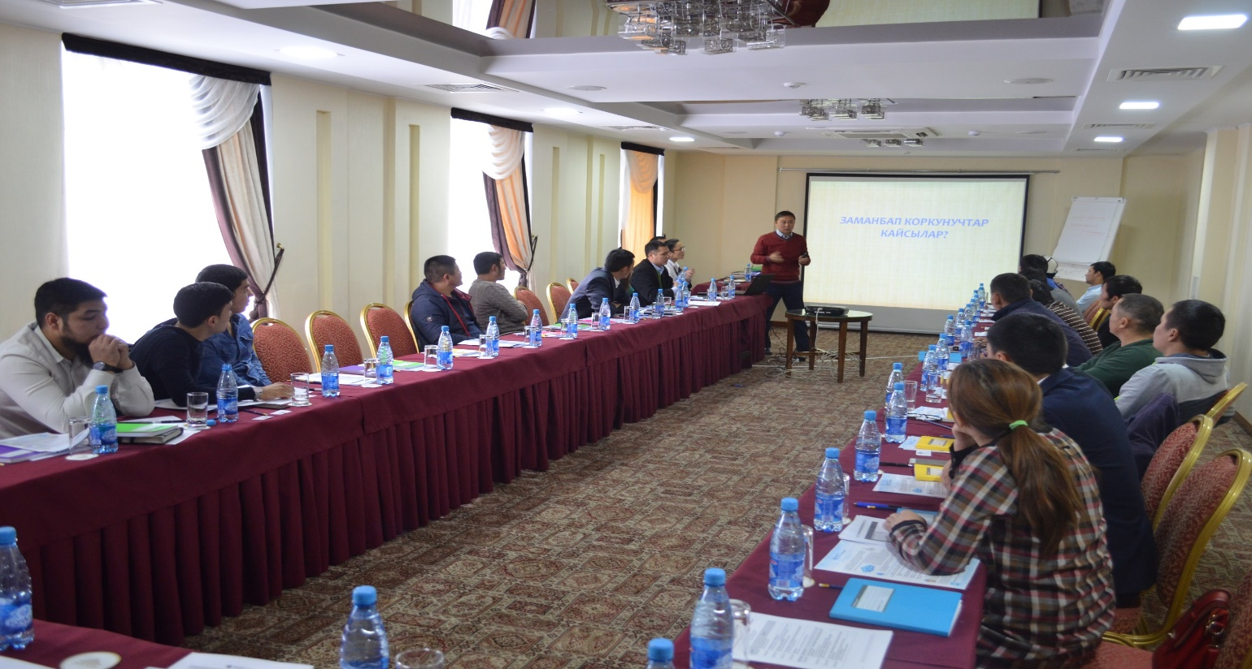
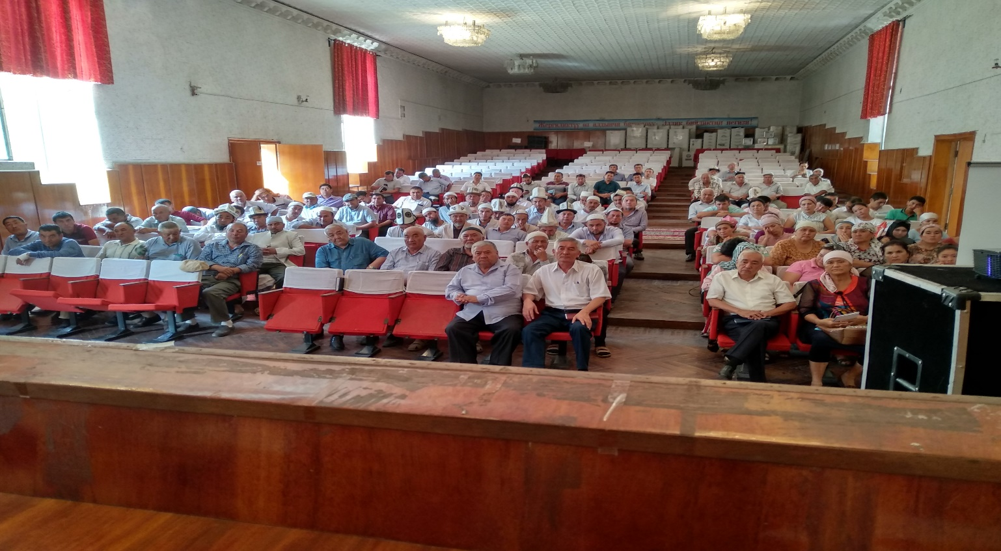
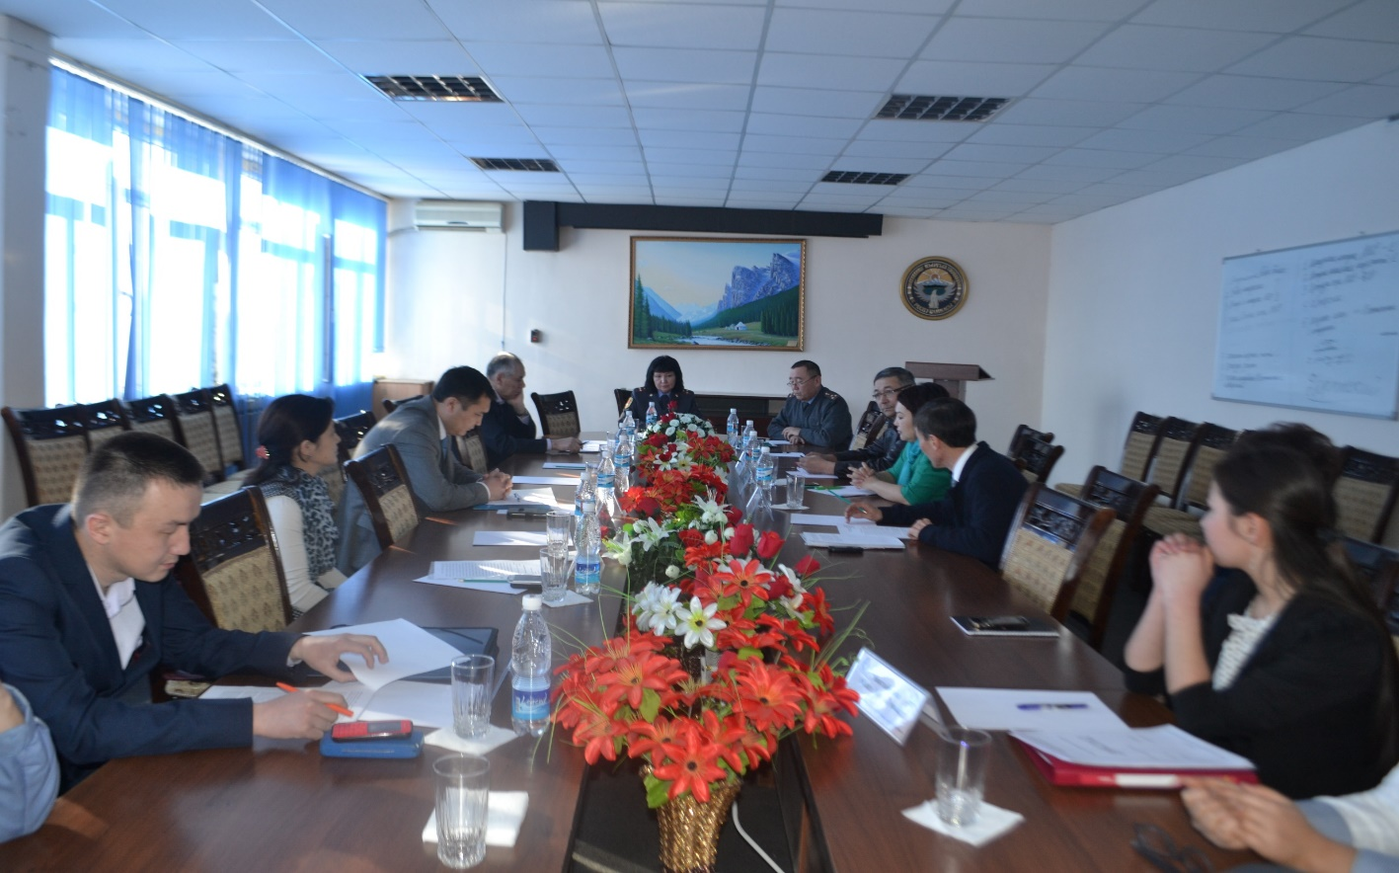

Slide 9
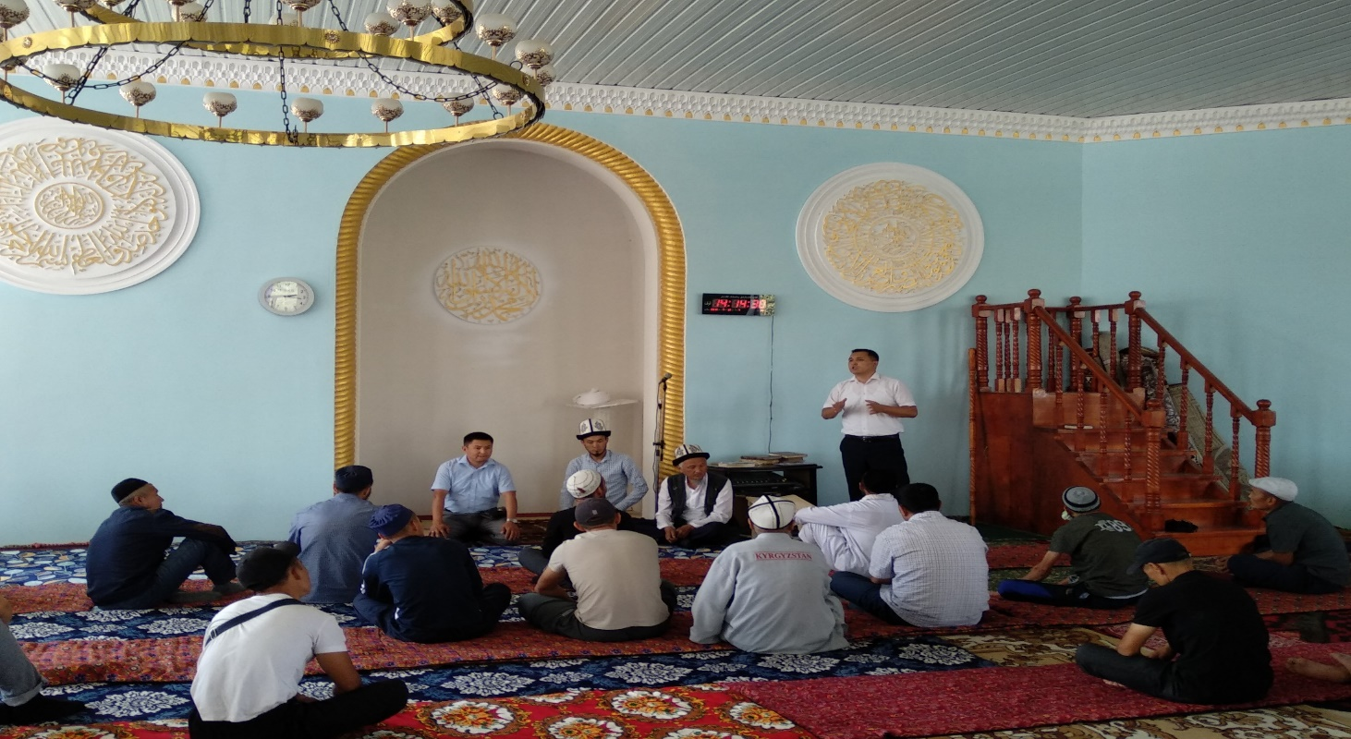
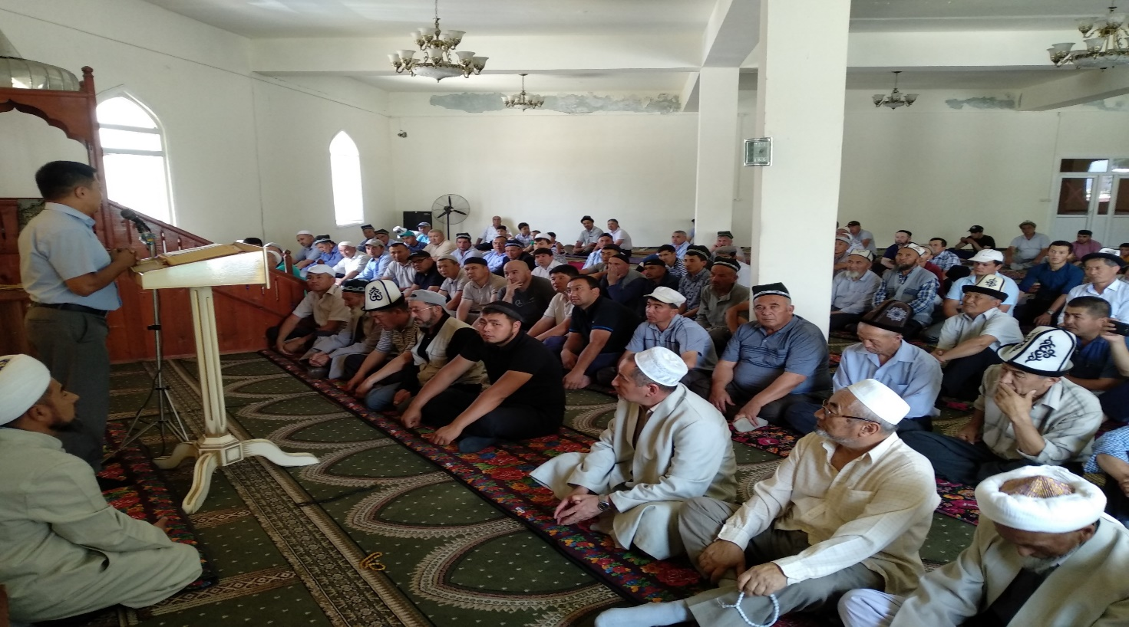
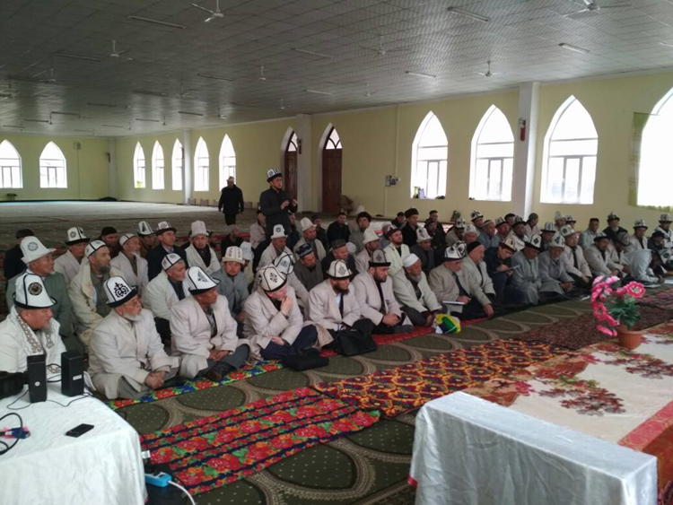
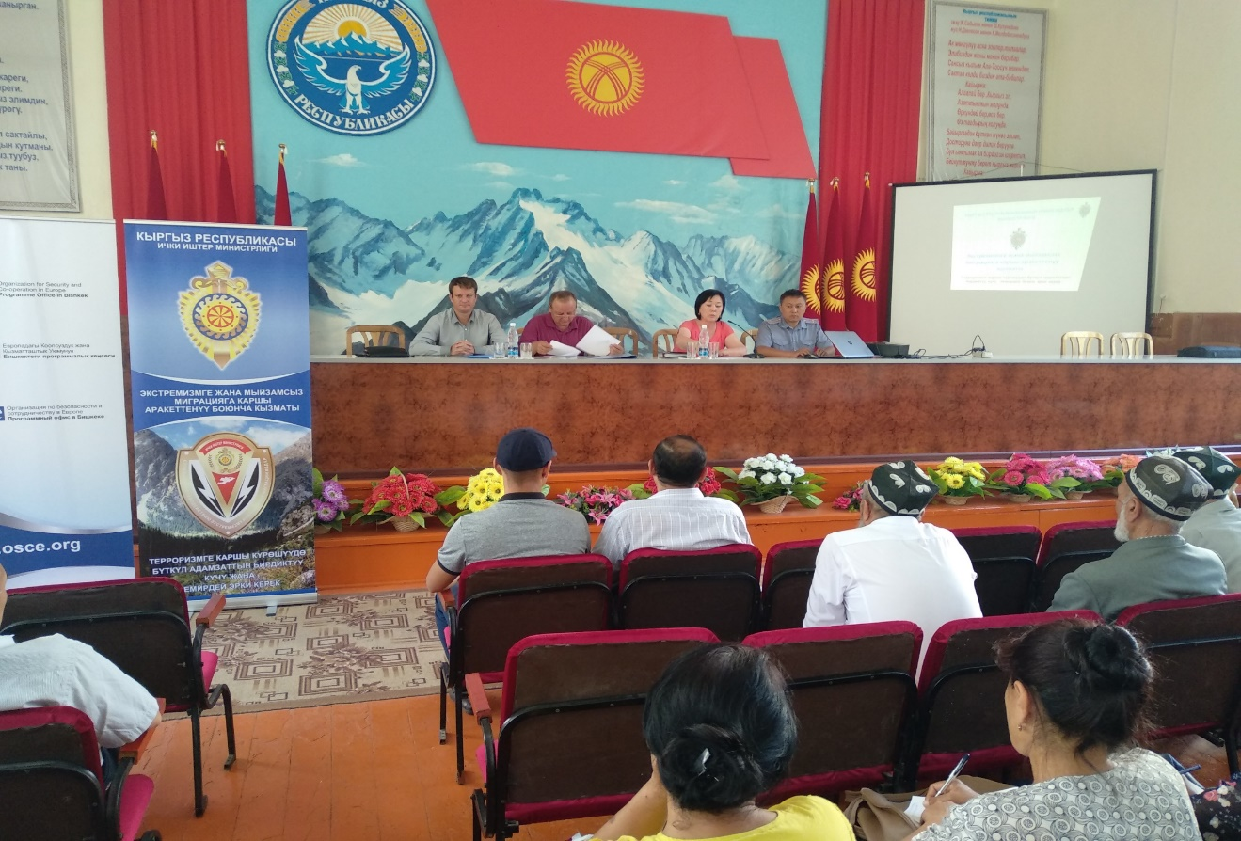

Slide 10
ОВД КР
ГСИН КР
ГКНБ КР

Slide 11
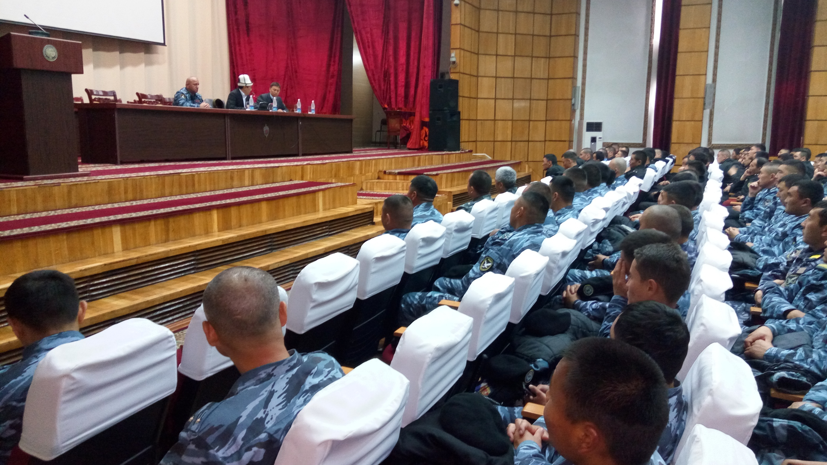
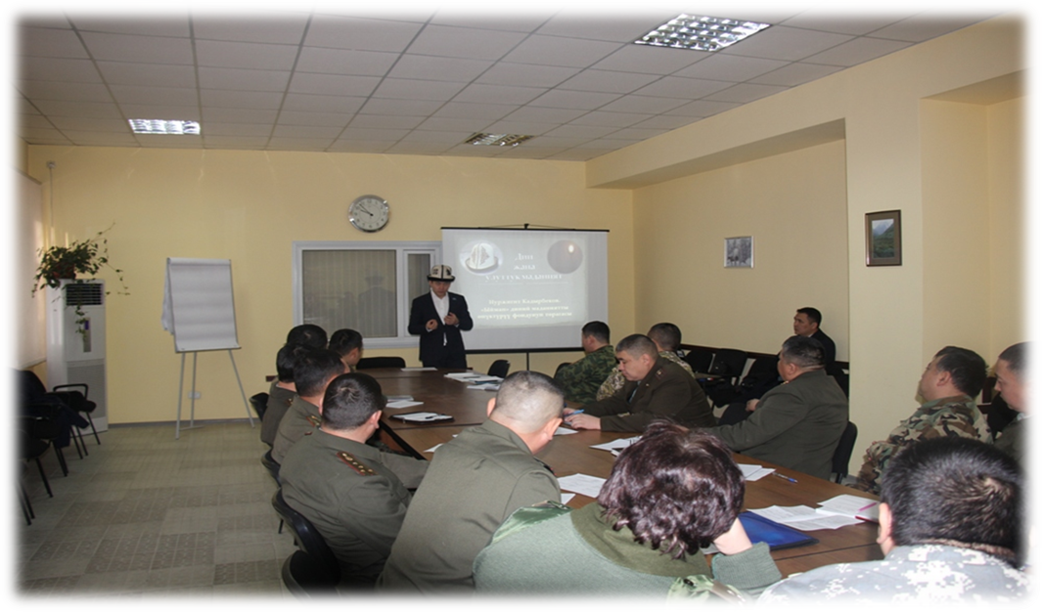
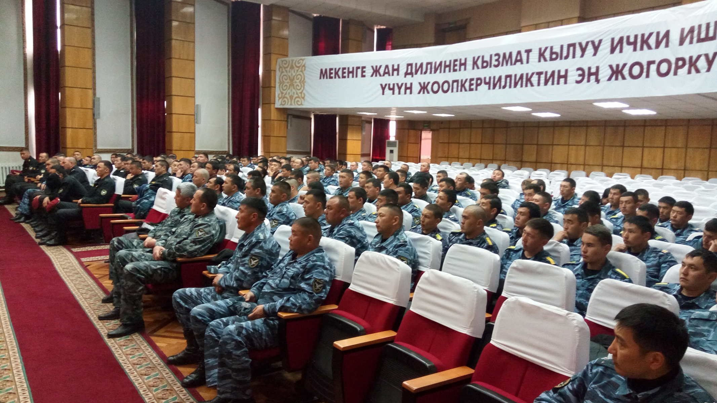
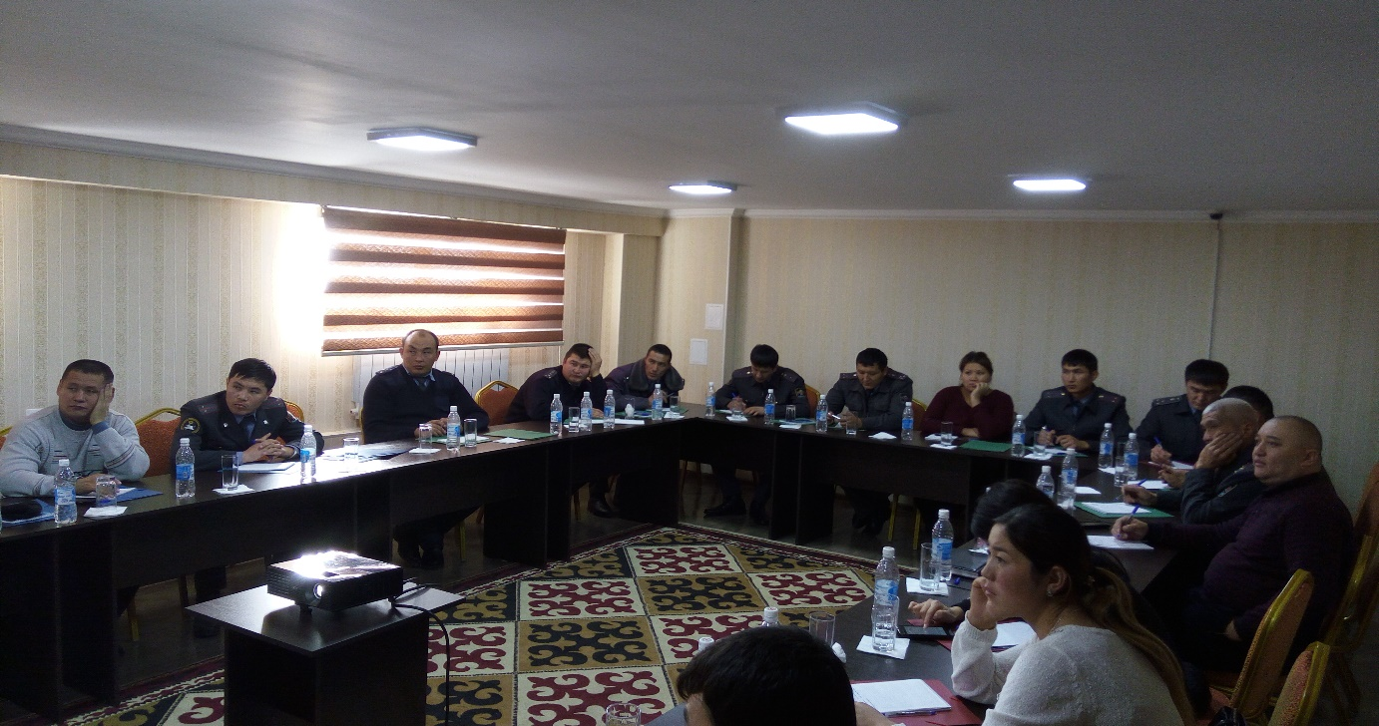

Slide 12
ПРОКУРАТУРА КР
ГНС КР
МО КР

Slide 13
ЛЕКЦИЯ
СЕМИНАР
ТРЕНИНГ

Slide 14
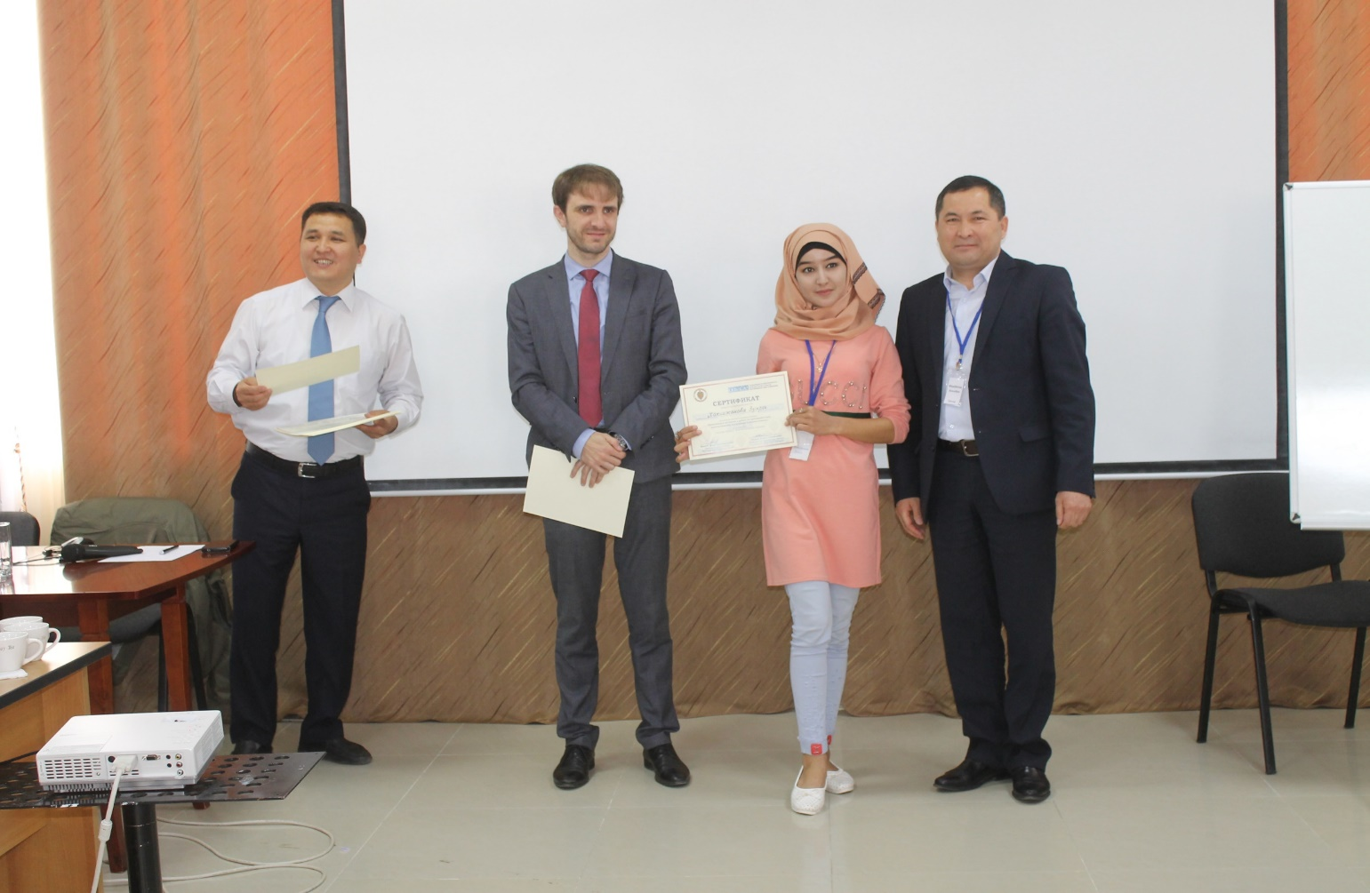
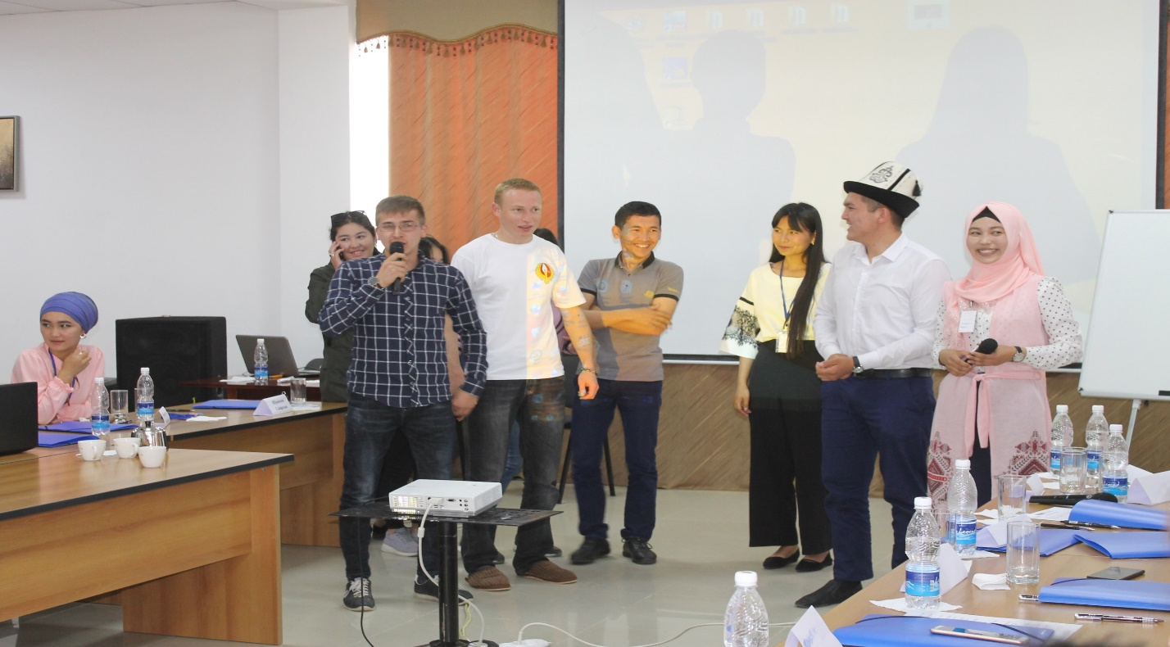
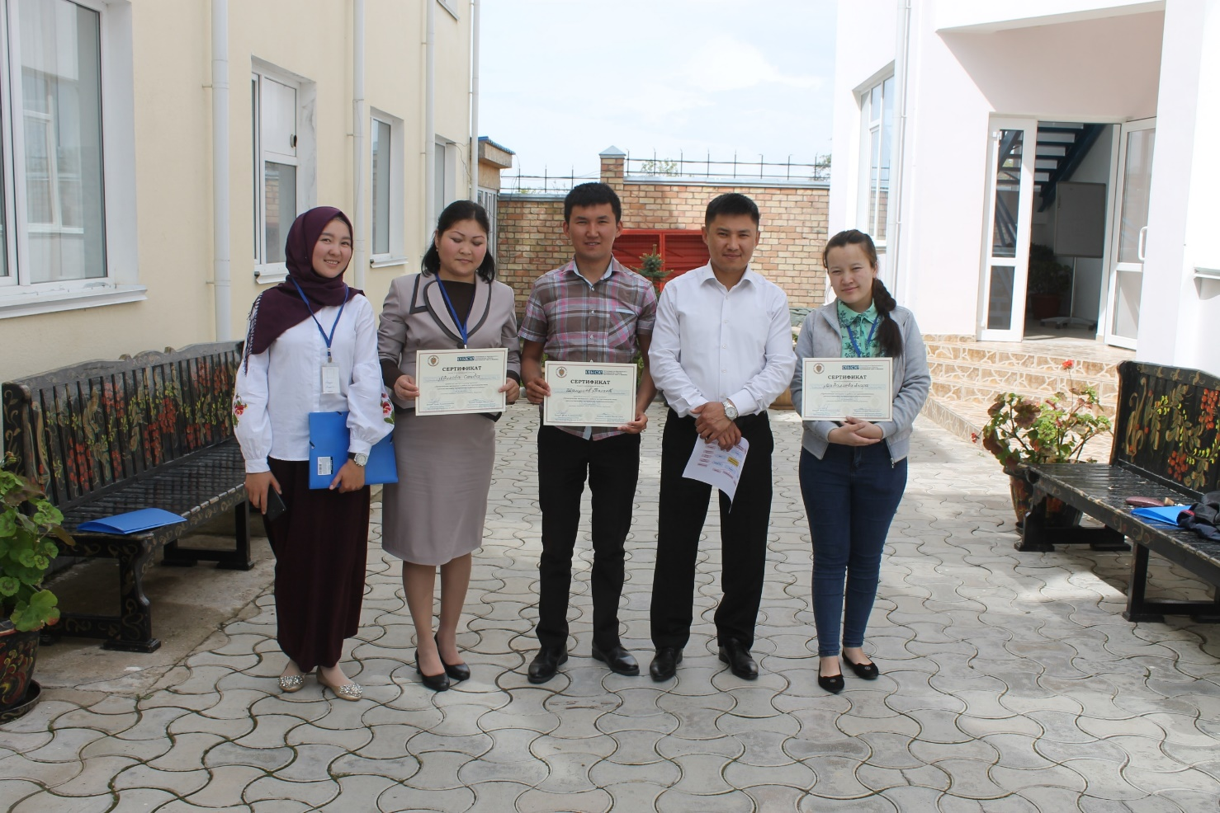
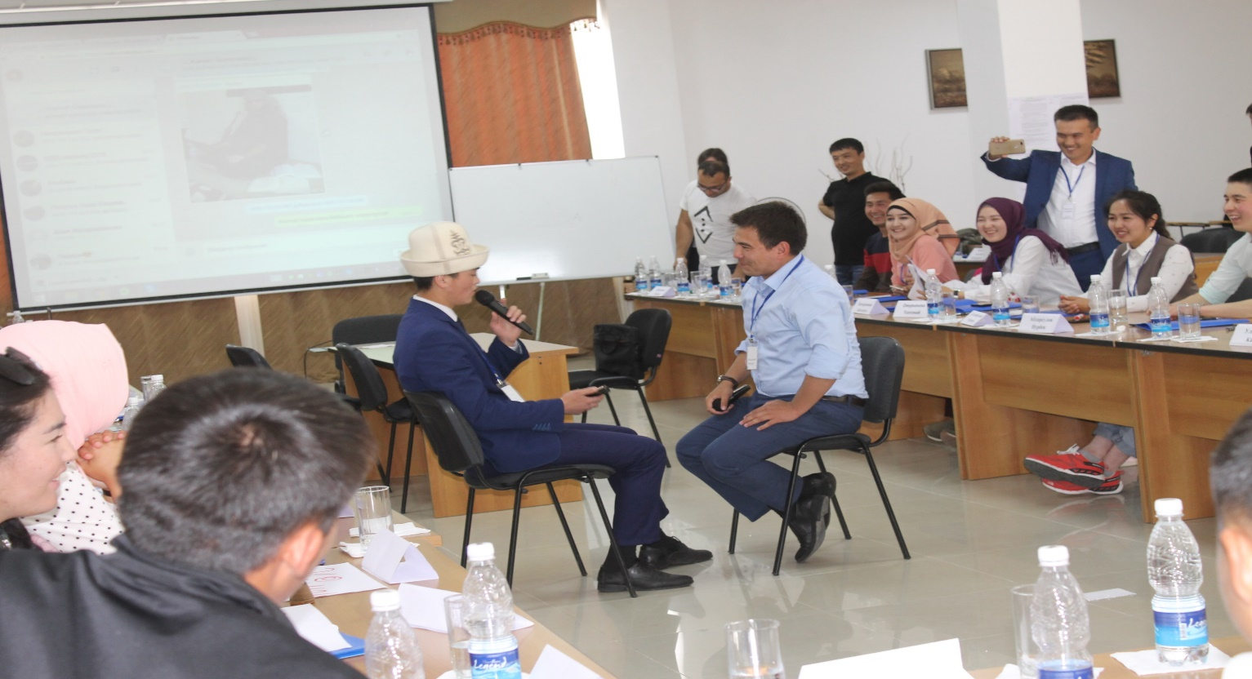

Slide 15
ФОРУМ
КОНФЕРЕНЦИЯ
ВСТРЕЧА

Slide 16
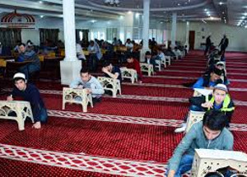
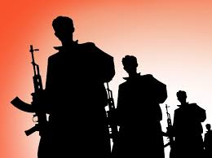
Основные направления Концепции государственной политики Кыргызской Республики в религиозной сфере на 2014-2020 годы
- Государственное регулирование деятельности религиозных организаций;
- Государственное регулирование в сфере религиозного и религиоведческого образования
- Государственная политика по предупреждению религиозного радикализма и экстремизма

Slide 17
Зарегистрированные религиозные организации в Кыргызской Республике
В период распада СССР в 1990 году в Кыргызстане действовало 39 мечетей.
В настоящее время в стране действуют 3233 официально зарегистрированных в Государственной комиссии по делам религий Кыргызской Республики религиозных организаций, из которых 2822 исламского и 397 христианского толка, а также 1 буддистская община, 1 еврейская, 12 общин бахаи.

Slide 18
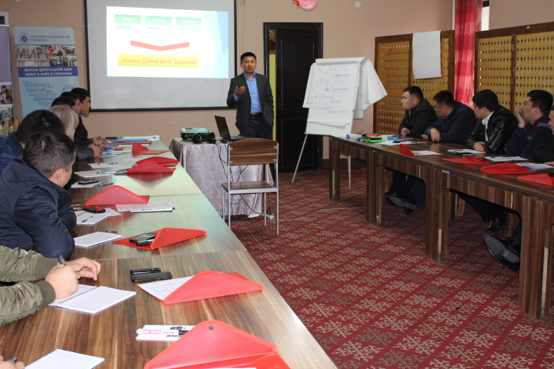
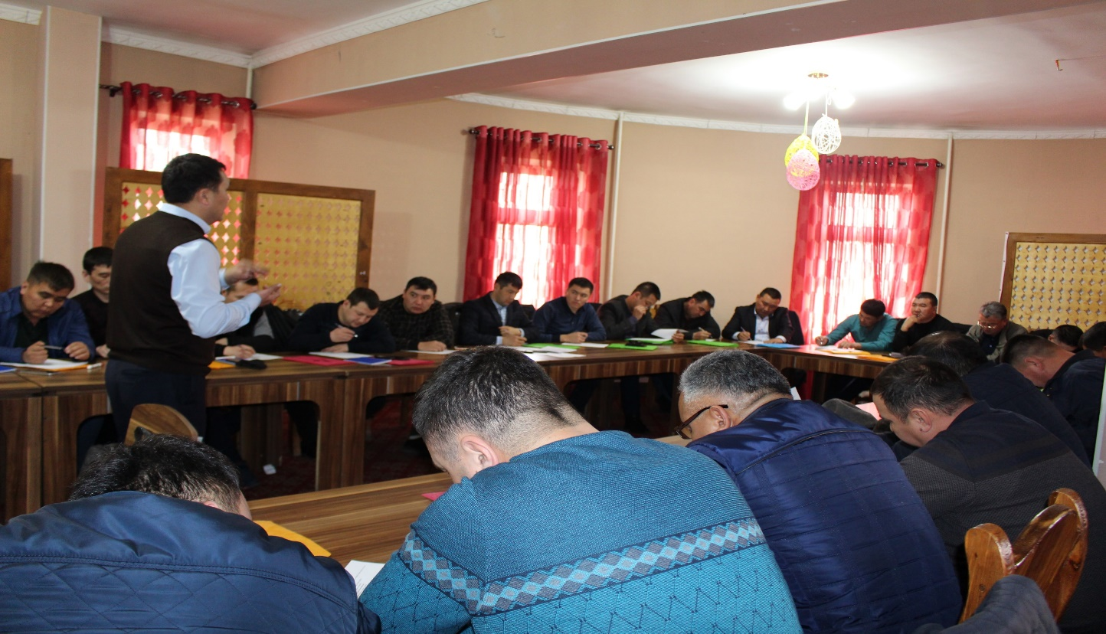
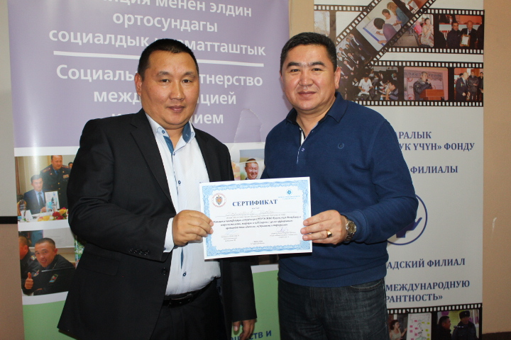

Slide 19
СУДАМИ РАЗНЫХ ИНСТАНЦИЙ КЫРГЫЗСКОЙ РЕСПУБЛИКИ ЗАПРЕЩЕНЫ НА ТЕРРИТОРИИ РЕСПУБЛИКИ ДЕЯТЕЛЬНОСТЬ ДЕСТРУКТИВНЫХ, ЭКСТРЕМИСТСКИХ И ТЕРРОРИСТИЧЕСКИХ ОРГАНИЗАЦИЙ:
1«АЛЬ-КАИДА»; 2. «ДВИЖЕНИЕ ТАЛИБАН»; 3 «ИСЛАМСКОЕ ДВИЖЕНИЕ ВОСТОЧНОГО ТУРКЕСТАНА»; 4. «КУРДСКИЙ НАРОДНЫЙ КОНГРЕСС» («КОНГРА-ГЕЛЬ»); 5.«ОРГАНИЗАЦИЯ ОСВОБОЖДЕНИЯ ВОСТОЧНОГО ТУРКЕСТАНА»; 6. «ХИЗБУТ-ТАХРИР-АЛЬ-ИСЛАМИ»; 7. «ГРУППА ДЖИХАДА» («СОЮЗ ИСЛАМСКОГО ДЖИХАДА»); 8.«ИСЛАМСКАЯ ПАРТИЯ ТУРКЕСТАНА» («ИСЛАМСКОЕ ДВИЖЕНИЕ УЗБЕКИСТАНА»); 9. «ЦЕРКОВЬ ОБЪЕДИНЕНИЯ» (ЦЕРКОВЬ МУНА); 10. «ЖАЙШУЛЬ МАХДИ»; 11. «ДЖУНДЬ-АЛЬ ХАЛИФАТ» («ДЖУНД-АЛЬ ХАЛИФАТ»); 12. «АНСАРУЛЛОХ» (АНСАРУЛ АЛЛАХ); 13. «АТ-ТАКФИР ВАЛЬ-ХИДЖРА» («АТ-ТАКФИР ВА-Л-ХИДЖРА») 14. «АКРОМИЯ»; 15. АГИТАЦИОННО-ПРОПАГАНДИСТСКИЕ МАТЕРИАЛЫ И ПРОПАГАНДИСТСКАЯ ДЕЯТЕЛЬНОСТЬ ТИХОМИРОВА А.А. – САИДА БУРЯТСКОГО. 16. «ИГИЛ» 17. «ДЖАБХАТ АН-НУСРА» 18. «КАТИБАТ АЛЬ-ИМАМ АЛЬ-БУХАРИ» 19. «ЖАННАТ ОШИКЛАРИ» 20. «ДЖАМААТ АТ-ТАУХИД ВАЛЬ-ДЖИХАД» 21. «ЙАКЫН ИНКАР»

Slide 20
Сегодня вербовочная деятельность в сети Интернет осуществляется экстремистскими и террористическими организациями с использованием трех основных видов информационных ресурсов:
Долговременные "официальные" сайты
Социальные сети и блоги
Сообщества

Slide 21
Долговременные "официальные" сайты, размещенные, как правило, на серверах зарубежных провайдеров, на которых осуществляется первичная публикация аудио-, видео-, графических и текстовых материалов агитационного характера.

Slide 22
Социальные сети и блоги, через которые организуется дальнейшее распространение (т.н. продвижение) экстремистских материалов, инициируется их обсуждение, осуществляется первичное вербовочное изучение участников дискуссии.

Slide 23
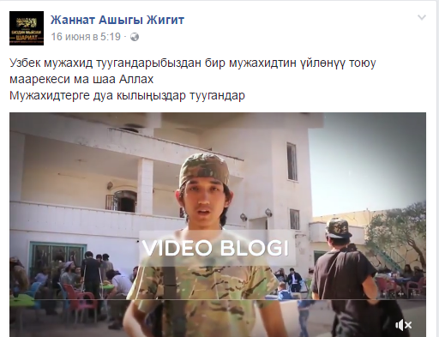
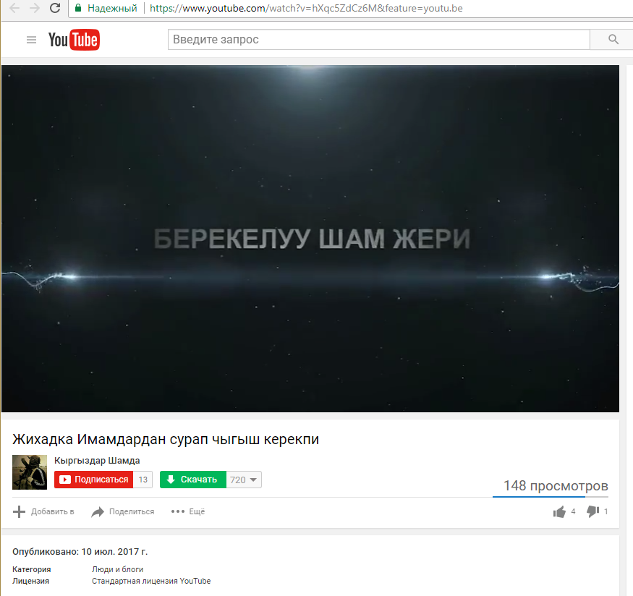
Сообщества, создаваемые пропагандистами и вербовщиками. Общение в них используется для дополнительной вербовочной обработки на интернет-форумах и блогах отдельных участников обсуждений, проявивших интерес к экстремистской идеологии

Slide 24
В отрядах религиозно-экстремистских организаций (РЭО) работают профессиональные вербовщики, которые, по своей сути, идеальные психологи.
Они точно знают, как войти в доверие и убедить стать одним из них.
Им не имеет значения, кого вербовать.
С одинаковым успехом они записывают в ряды боевиков мужчин и женщин, взрослых и детей, бедных и богатых, семейных и одиноких, образованных и невежд.

Slide 25
Кто в группе риска?
Если тебе от 18 до 35 лет
Если ты одинок(а) или несчастна в отношениях
Если ты образован(а) и проводишь много времени в соцсетях — ты в группе риска.

Slide 26
Социальные сети — основной инструмент вербовки, и он работает безотказно.
Именно в Интернете проще всего поддерживать постоянный контакт с жертвой.
Именно в Интернете проще всего воздействовать на психику человека, не вызывая совершенно никаких подозрений.
Именно в Сети проще всего познакомиться и втереться в доверие.

Slide 27
РЭО поменяли методы вербовки, опубликуя на своей странице хорошие стороны ежедневной жизни в Сирии.
Использует сценарий привлечения невинных людей на свою сторону – сценарий социального неравенства.
Внушают, что в стране проживания жертвы ярко выражена социальная несправедливость, когда одни имеют все, а другие вынуждены выживать и влачить жалкое существование.
Исламское государство преподносится, как идеальный мир, где каждому дается по его заслугам, где нет лжи и обмана, а честность и справедливость – его главные составляющие

Slide 28
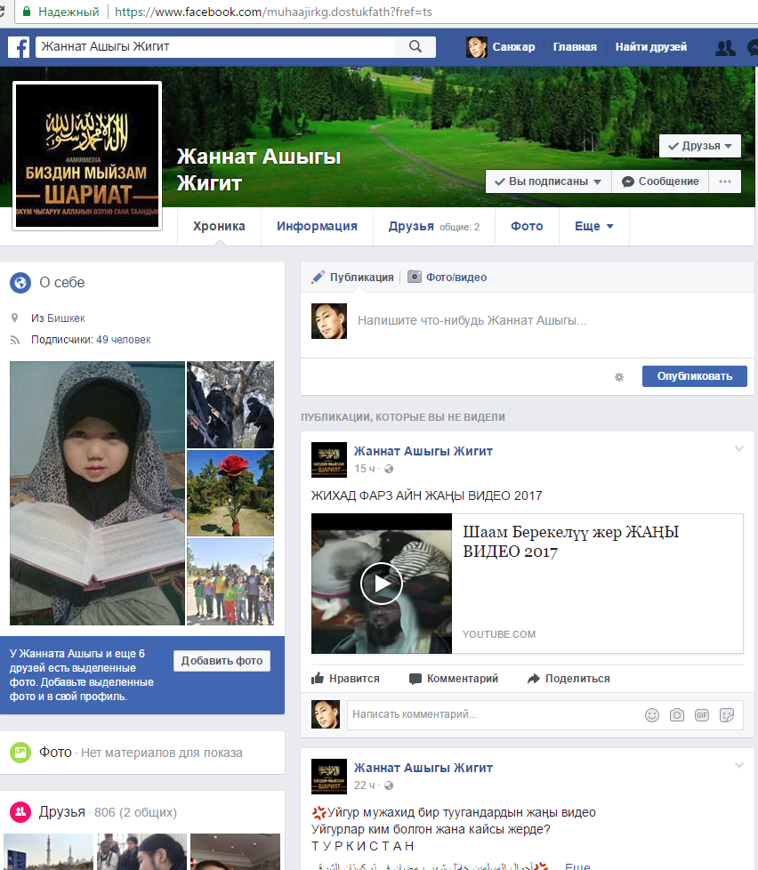
К примеру, пользователь “Жаннат ашыгы Жигит” ведет активную деятельность по пропаганде радикального ислама, экстремисткого и террористического характера, ведёт открытую переписку в чатах Whatsapp и Telegramm.
Кроме этого, имеет канал на сервисе Ютуб.
Где его видеоролики просматриваются более чем десятки тысяч раз.

Slide 29
Интернет-Патрулирование
(Блокировка аккаунтов и видеоканалов)
Пик экстремистской активности приходится на возраст 20-35 лет.
Экстремизм - религиозный, политический или этнический, делает акцент на молодежь и из ее рядов берет свежие силы.
Экстремистские организации начали активно использовать для вербовки новых членов социальные сети «Фейсбук», «Одноклассники», «Мой мир», «В контакте», «Твиттер» и видеохостинги «Ютюб», «Мир видео» и т.д.
Более того, в настоящее время члены террористических и экстремистских организаций чаше стали использовать программы «Палринго», «Вайбер», «Вотсапп», «Зелло», «Телеграмм» и «Скайп» для общения, связи, координации своих действий, а также в целях осуществления вербовки.

Slide 30
Интернет-Патрулирование
В целях выявления и профилактики фактов экстремизма и терроризма необходимо активизировать роль общественности и институтов гражданского общества.
Особенно нужно отметить большую роль молодежи и молодежных групп (движений, организаций) в профилактике онлайн пропаганде экстремизма и терроризма.
В этой связи МВД Кыргызской Республики в сотрудничестве с молодёжью и молодёжными организациями были сформированы группы среди молодежи для ведения «онлайн патрулирования» Интернет пространства, куда были привлечены более тысячи студентов ВУЗов и учеников старших классов средних школ.
В рамках данного проекта МВД Кыргызской Республики ведется мониторинг, антипропагандистская и информационно-профилактическая работа интернет - пространства кыргнета.

Slide 31
Список заблокированных ресурсов.
На сайте компании «Мегалайн» можно узнать заблокированные ресурсы и причина блокировки в Кыргызстане.
Для полной информации пройдите по указанной ссылке.
http://megaline.kg/klientam/zablokirovannyie-resursyi/

Slide 32
Спасибо за внимание!

